Slide 1


数据结构——C语言描述（慕课版）
05
kruscal算法
编著：张同珍 & 学校： 上海交通大学

Slide 2
鲁斯卡尔( Kruscal)算法：
一个无向连通图G={V, E}，其中V是顶点的集合，E是边的集合。
算法思路：
01
算法开始时，令MST＝{V,φ}， MST仅由图G的n个顶点构成，这n个顶点最初形成了n个连通分量，MST不包含图G的任何一条边。
算法是在图G中选择权值最小的边，如果该边的加入会使MST中已有的图形成回路则放弃另选，否则将该边并入MST。
02
03
反复循环，直到MST中边的条数达到n-1。
在算法运行过程中，MST中的连通分量逐步减少，从最初的n个减少到最后的一个。

Slide 3
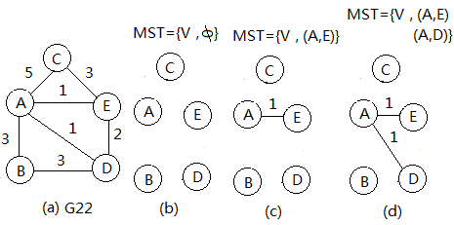
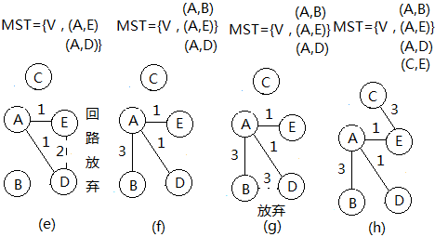

Slide 4
算法实施过程：
边 | 权值 | 操作 | 连通分量： | ｛A｝, ｛B｝, ｛C｝, ｛D｝, ｛E｝
 |  |  | 连通分量标志： | 1， 2， 3， 4， 5
（A，E） | 1 | 并入MST | 连通分量： | ｛A，E｝, ｛B｝, ｛C｝, ｛D｝
 |  |  |  | 1, 2, 3, 4
（A，D） | 1 | 并入MST | 连通分量： | ｛A，E，D｝, ｛B｝, ｛C｝
 |  |  |  | 1， 2， 3
（E，D） | 2 | 相同连通分量标志，即存在回路、放弃 | 连通分量： | ｛A，E，D｝, ｛B｝, ｛C｝
 |  |  |  | 1， 2， 3
（C，E） | 3 | 并入MST | 连通分量： | ｛A，E，D，C｝, ｛B｝
 |  |  |  | 1, 3
（B，D） | 3 | 并入MST | 连通分量： | ｛A，E，D，C，B｝
 |  |  |  | 1

Slide 5
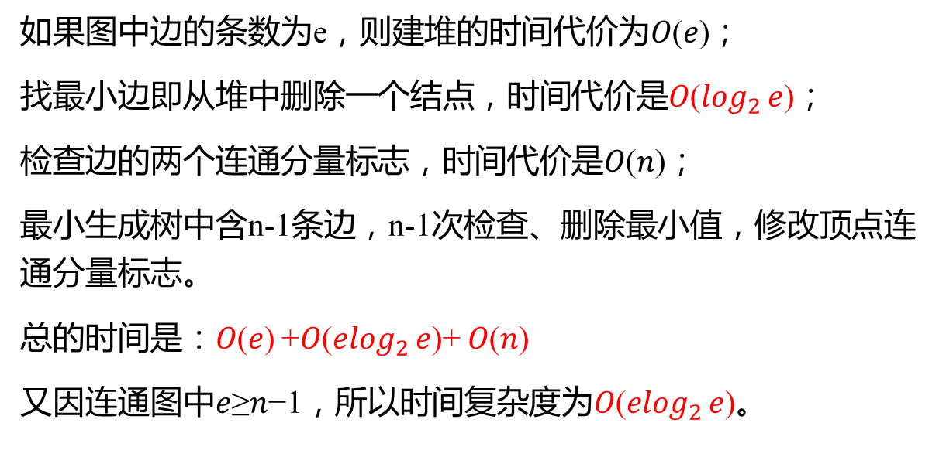
算法分析：
假设求最小权值的边可以借助最小化堆来实现。
如果图中边的条数为e，则建堆的时间代价为𝑂(𝑒)；
找最小边即从堆中删除一个结点，时间代价是𝑂($\log_{2}{e}$)；
检查边的两个连通分量标志，时间代价是𝑂(𝑛)；
最小生成树中含n-1条边，n-1次检查、删除最小值，修改顶点连通分量标志。
总的时间是：𝑂(𝑒) +𝑂(𝑒$\log_{2}{e}$)+ 𝑂(𝑛)
又因连通图中𝑒≥𝑛−1，所以时间复杂度为𝑂(𝑒$\log_{2}{e}$)。

Slide 6
谢谢观看
数据结构——C语言描述（慕课版）

